Slide 1
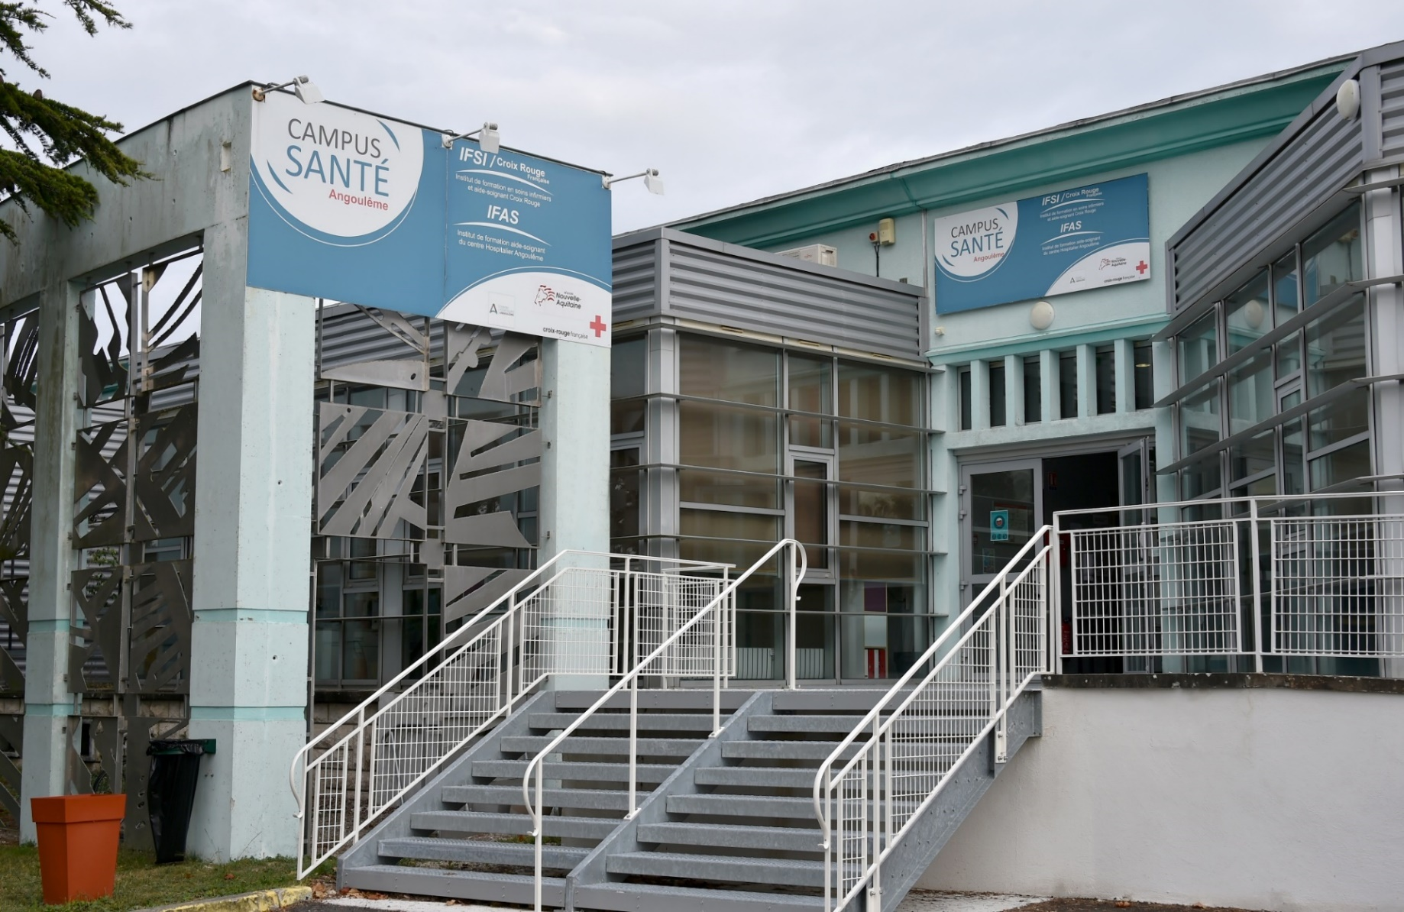
IFMK d’Angoulême
R° CDO MK Charente
21 / 09 2020
IRFSS Nouvelle Aquitaine

Slide 2
Partenaires
Conseil Régional Nouvelle Aquitaine
Conseil Départemental de la Charente
Conseil Départemental de l’Ordre des MK de la Charente
Association Ardevie (association gestionnaire du Centre de rééducation des Glamots, EHPAD)
Agence Régional de Santé
GHT Charente
Université de Poitiers
IFMK de Poitiers
IFMK CRf de Limoges

Slide 3
Projet défini par le Conseil Régional
Réponse au besoin de santé publique du territoire
Autorisation accordée par CR pour former 4 promotions d’étudiants
Partenariat inter universitaires
Mutualisation d’enseignements inter IFMKs
Utilisation du numérique
Principe de gratuité des études pour les étudiants
1er cycle des études: subventionné à 100% par le Conseil Régional
2ème cycle des études: 100% de contrats d'apprentissage

Slide 4
Conditions de sélection
Organisée par l’Université de Poitiers
Convention de sélection pour la rentrée 2021 (15 étudiants)
Faculté de Médecine
Faculté de STAPS
Facultés participants aux Las
Modalités de sélection communes aux IFMK de Poitiers et d’Angoulême
Art 25: modalité particulière de sélection (1 étudiant)

Slide 5
Conditions de formation
Convention de formation avec l’Université de Poitiers,
possibilité de solliciter les Universités de Limoges et Bordeaux
Mutualisation de cours avec IFMK CRf de Limoges
possibilité de solliciter IFMK CRf de Bègles
Mutualisations des cours universitaires et gestion des places de stage dans les établissements de santé avec l’IFMK de Poitiers
Partenariat pour les stages avec établissement de santé et cabinets libéraux
Intervenants professionnels du territoire

Slide 6
Conditions de mutualisation
Enseignement par enseignants universitaires de l’Université de Poitiers avec IFMK de Poitiers
Planification d’une alternance commune
Planification commune pour enseignements universitaires
Planification commune des périodes d’évaluation
Enseignement par professionnels de santé
Ressources professionnels du territoire
IFMK de Limoges

Slide 7
Conditions et modalités des stages
Année de formation et n° du stage | Nombre de semaines | Objectif généraux | Financement des études
K1 => St1 | 3 | Environnement professionnel | Hors dispositif de financement des études par contrat d’apprentissage
K1 => St2 | 3 | Parcours du patient
K2 => St 3 | 6 | Champs cliniques: Musculo squelettique Neuro musculaire Cardio respiratoire vasculaire
K2 => St 4 | 6
K3 => St 5 | 6 |  | Intégré au dispositif de financement des études par contrat d’apprentissage
K3 => St 6 | 6
K4 => St 7a | 6 | Mémoire
K4 => St 7b | 6

Slide 8
Enjeux
Engagement des employeurs du territoire à financer des contrats d’apprentissage pour les étudiants de 3ème et 4ème année
Fidélisation des futurs professionnels de rééducation sur le territoire charentais
Garantir la Qualité de la formation clinique et théorique
Démarche Qualité nécessite d’évaluer la satisfaction des étudiants pour l’apprentissage en stage et en ifmk

